Slide 1
图像平滑处理
2D卷积
讲师：李立宗

Slide 2

本节目标
理解2D卷积的基本原理
掌握2D卷积的实现方法

Slide 3
2D卷积
190 | 234 | 189 | 33
185 | 187 | 201 | 79
166 | 5 | 136 | 82
76 | 126 | 203 | 142

Slide 4
2D卷积
1
1 | 1 | 1
1 | 1 | 1
1 | 1 | 1
190 | 234 | 189 | 33
185 | 187 | 201 | 79
166 | 143 | 136 | 82
76 | 126 | 203 | 142
3*3
190 | 234 | 189 | 33
185 | 187 | 201 | 79
166 | 5 | 136 | 82
76 | 126 | 203 | 142
1
190 | 234 | 189 | 33
185 | 187 | 201 | 79
166 | 97 | 136 | 82
76 | 126 | 203 | 142
1 | 2 | 1
2 | 8 | 2
1 | 2 | 1
8+(1+2)*4

Slide 5
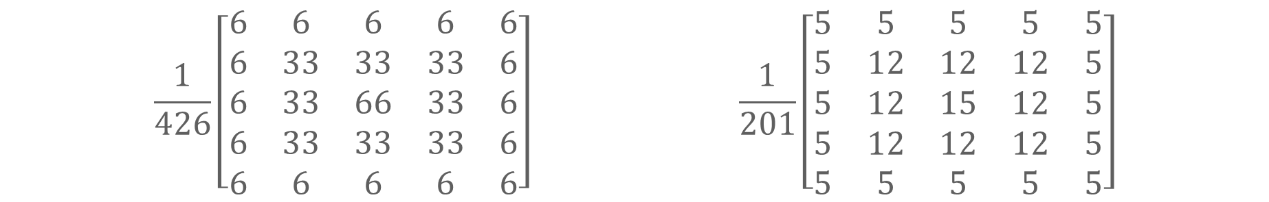
2D卷积
$$\frac{1}{426}\left[\begin{matrix}6 & 6 & 6 & 6 & 6 \\ 6 & 33 & 33 & 33 & 6 \\ 6 & 33 & 66 & 33 & 6 \\ 6 & 33 & 33 & 33 & 6 \\ 6 & 6 & 6 & 6 & 6\end{matrix}\right] \frac{1}{201}\left[\begin{matrix}5 & 5 & 5 & 5 & 5 \\ 5 & 12 & 12 & 12 & 5 \\ 5 & 12 & 15 & 12 & 5 \\ 5 & 12 & 12 & 12 & 5 \\ 5 & 5 & 5 & 5 & 5\end{matrix}\right]$$

Slide 6
2D卷积
dst = cv2.filter2D( src, ddepth, kernel, anchor, delta, borderType )
dst：返回值，表示进行2D卷积后得到的处理结果。
src：需要处理的图像，即源图像。
ddepth：处理结果图像的图像深度，一般使用-1表示与原始图像相同。
kernel：卷积核，是个单通道的数组。
anchor：锚点，默认值(-1,-1)表示当前计算均值的点位于核的中心点位置。
delta：修正值，它是可选项。
borderType是边界样式，该值决定了以何种情况处理边界。

Slide 7
2D卷积
dst = cv2.filter2D( src, ddepth, kernel, anchor, delta, borderType )
dst：返回值，表示进行2D卷积后得到的处理结果。
src：需要处理的图像，即源图像。
ddepth：处理结果图像的图像深度，一般使用-1表示与原始图像相同。
kernel：卷积核，是个单通道的数组。
anchor：锚点，默认值(-1,-1)表示当前计算均值的点位于核的中心点位置。
delta：修正值，它是可选项。
borderType是边界样式，该值决定了以何种情况处理边界。

Slide 8
2D卷积
dst = cv2.filter2D( src, ddepth, kernel, anchor, delta, borderType )
dst：返回值，表示进行2D卷积后得到的处理结果。
src：需要处理的图像，即源图像。
ddepth：处理结果图像的图像深度，一般使用-1表示与原始图像相同。
kernel：卷积核，是个单通道的数组。
anchor：锚点，默认值(-1,-1)表示当前计算均值的点位于核的中心点位置。
delta：修正值，它是可选项。
borderType是边界样式，该值决定了以何种情况处理边界。

Slide 9
2D卷积
dst = cv2.filter2D( src, ddepth, kernel, anchor, delta, borderType )
dst：返回值，表示进行2D卷积后得到的处理结果。
src：需要处理的图像，即源图像。
ddepth：处理结果图像的图像深度，一般使用-1表示与原始图像相同。
kernel：卷积核，是个单通道的数组。
anchor：锚点，默认值(-1,-1)表示当前计算均值的点位于核的中心点位置。
delta：修正值，它是可选项。
borderType是边界样式，该值决定了以何种情况处理边界。

Slide 10
2D卷积
dst = cv2.filter2D( src, ddepth, kernel, anchor, delta, borderType )
dst：返回值，表示进行2D卷积后得到的处理结果。
src：需要处理的图像，即源图像。
ddepth：处理结果图像的图像深度，一般使用-1表示与原始图像相同。
kernel：卷积核，是个单通道的数组。
anchor：锚点，默认值(-1,-1)表示当前计算均值的点位于核的中心点位置。
delta：修正值，它是可选项。
borderType是边界样式，该值决定了以何种情况处理边界。

Slide 11
2D卷积
dst = cv2.filter2D( src, ddepth, kernel, anchor, delta, borderType )
dst：返回值，表示进行2D卷积后得到的处理结果。
src：需要处理的图像，即源图像。
ddepth：处理结果图像的图像深度，一般使用-1表示与原始图像相同。
kernel：卷积核，是个单通道的数组。
anchor：锚点，默认值(-1,-1)表示当前计算均值的点位于核的中心点位置。
delta：修正值，它是可选项。
borderType是边界样式，该值决定了以何种情况处理边界。

Slide 12
2D卷积
dst = cv2.filter2D( src, ddepth, kernel, anchor, delta, borderType )
dst：返回值，表示进行2D卷积后得到的处理结果。
src：需要处理的图像，即源图像。
ddepth：处理结果图像的图像深度，一般使用-1表示与原始图像相同。
kernel：卷积核，是个单通道的数组。
anchor：锚点，默认值(-1,-1)表示当前计算均值的点位于核的中心点位置。
delta：修正值，它是可选项。
borderType是边界样式，该值决定了以何种情况处理边界。

Slide 13
2D卷积
dst = cv2.filter2D( src, ddepth, kernel, anchor, delta, borderType )
delta：修正值，它是可选项。
如果该值存在，会在基础滤波的结果上加上该值作为最终的滤波处理结果。

Slide 14
2D卷积
dst = cv2.filter2D( src, ddepth, kernel, anchor, delta, borderType )
dst：返回值，表示进行2D卷积后得到的处理结果。
src：需要处理的图像，即源图像。
ddepth：处理结果图像的图像深度，一般使用-1表示与原始图像相同。
kernel：卷积核，是个单通道的数组。
anchor：锚点，默认值(-1,-1)表示当前计算均值的点位于核的中心点位置。
delta：修正值，它是可选项。
borderType是边界样式，该值决定了以何种情况处理边界。

Slide 15
2D卷积
dst = cv2.filter2D( src, ddepth, kernel, anchor, delta, borderType )
后三个参数是可选项。

Slide 16
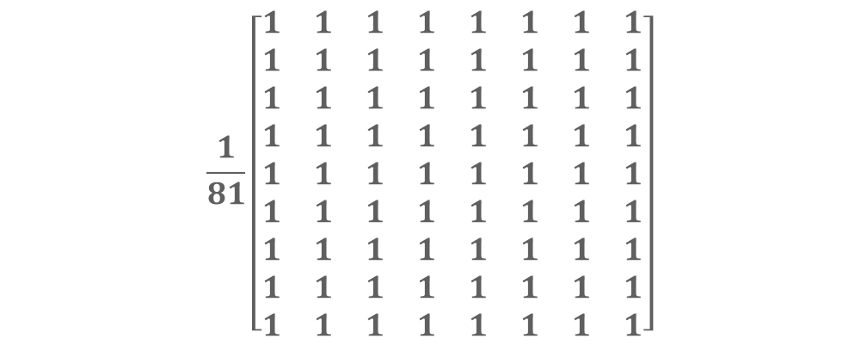
2D卷积
案例：自定义一个卷积核对图像去噪。
$$\frac{1}{81}\left[\begin{matrix}1 & 1 & 1 & 1 & 1 & 1 & 1 & 1 \\ 1 & 1 & 1 & 1 & 1 & 1 & 1 & 1 \\ 1 & 1 & 1 & 1 & 1 & 1 & 1 & 1 \\ 1 & 1 & 1 & 1 & 1 & 1 & 1 & 1 \\ 1 & 1 & 1 & 1 & 1 & 1 & 1 & 1 \\ 1 & 1 & 1 & 1 & 1 & 1 & 1 & 1 \\ 1 & 1 & 1 & 1 & 1 & 1 & 1 & 1 \\ 1 & 1 & 1 & 1 & 1 & 1 & 1 & 1 \\ 1 & 1 & 1 & 1 & 1 & 1 & 1 & 1\end{matrix}\right]$$

Slide 17

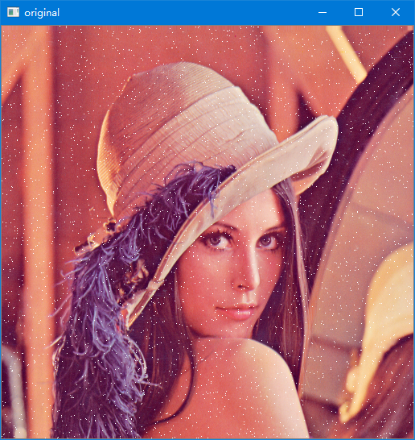

2D卷积
案例：自定义一个卷积核对图像去噪。
import cv2
import numpy as np
o=cv2.imread("image\lenanoise.png")
kernel = np.ones((9,9))/81
r = cv2.filter2D(o,-1,kernel)
cv2.imshow("original",o)
cv2.imshow("Gaussian",r)
cv2.waitKey()
cv2.destroyAllWindows()

Slide 18
总结
2D卷积的基本原理
2D卷积的具体实现

